Slide 1


Slide 2

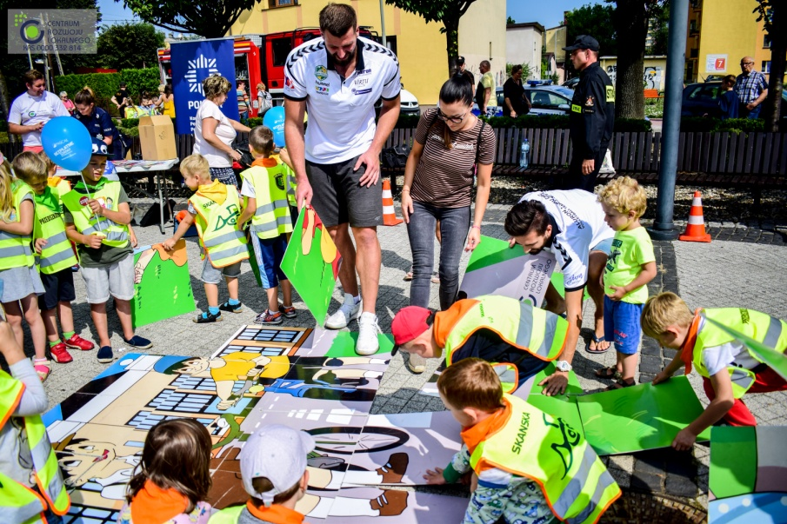
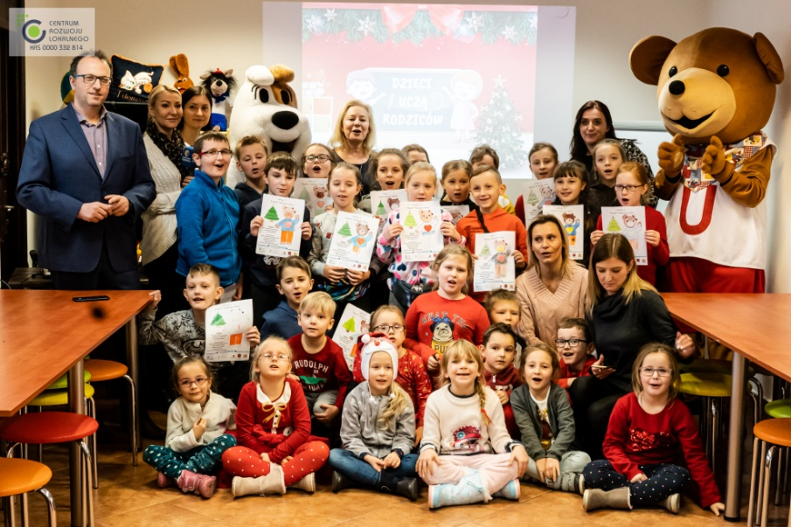
Centrum Rozwoju Lokalnego od wielu lat aktywnie wspiera proces edukacji najmłodszych poprzez inicjowanie i wspieranie kreatywnych inicjatyw edukacyjnych. W grudniu 2018 roku we współpracy z Policją zorganizowana została akcja „Ze Sznupkiem bezpieczni w drodze”(w trakcie której ustanowiony został rekord Polski w jednoczesnym kolorowaniu w wielu lokalizacjach), w kwietniu 2019 roku miała miejsce ogólnopolska akcja „#SegregujeMy”, zaś w lipcu i sierpniu akcja „Bezpieczne wakacje”.

Slide 3








Partnerzy akcji
„Dzieci uczą rodziców”

Slide 4





Partnerzy lekcji
„Zdrowa Ziemia”

Slide 5


Slide 6
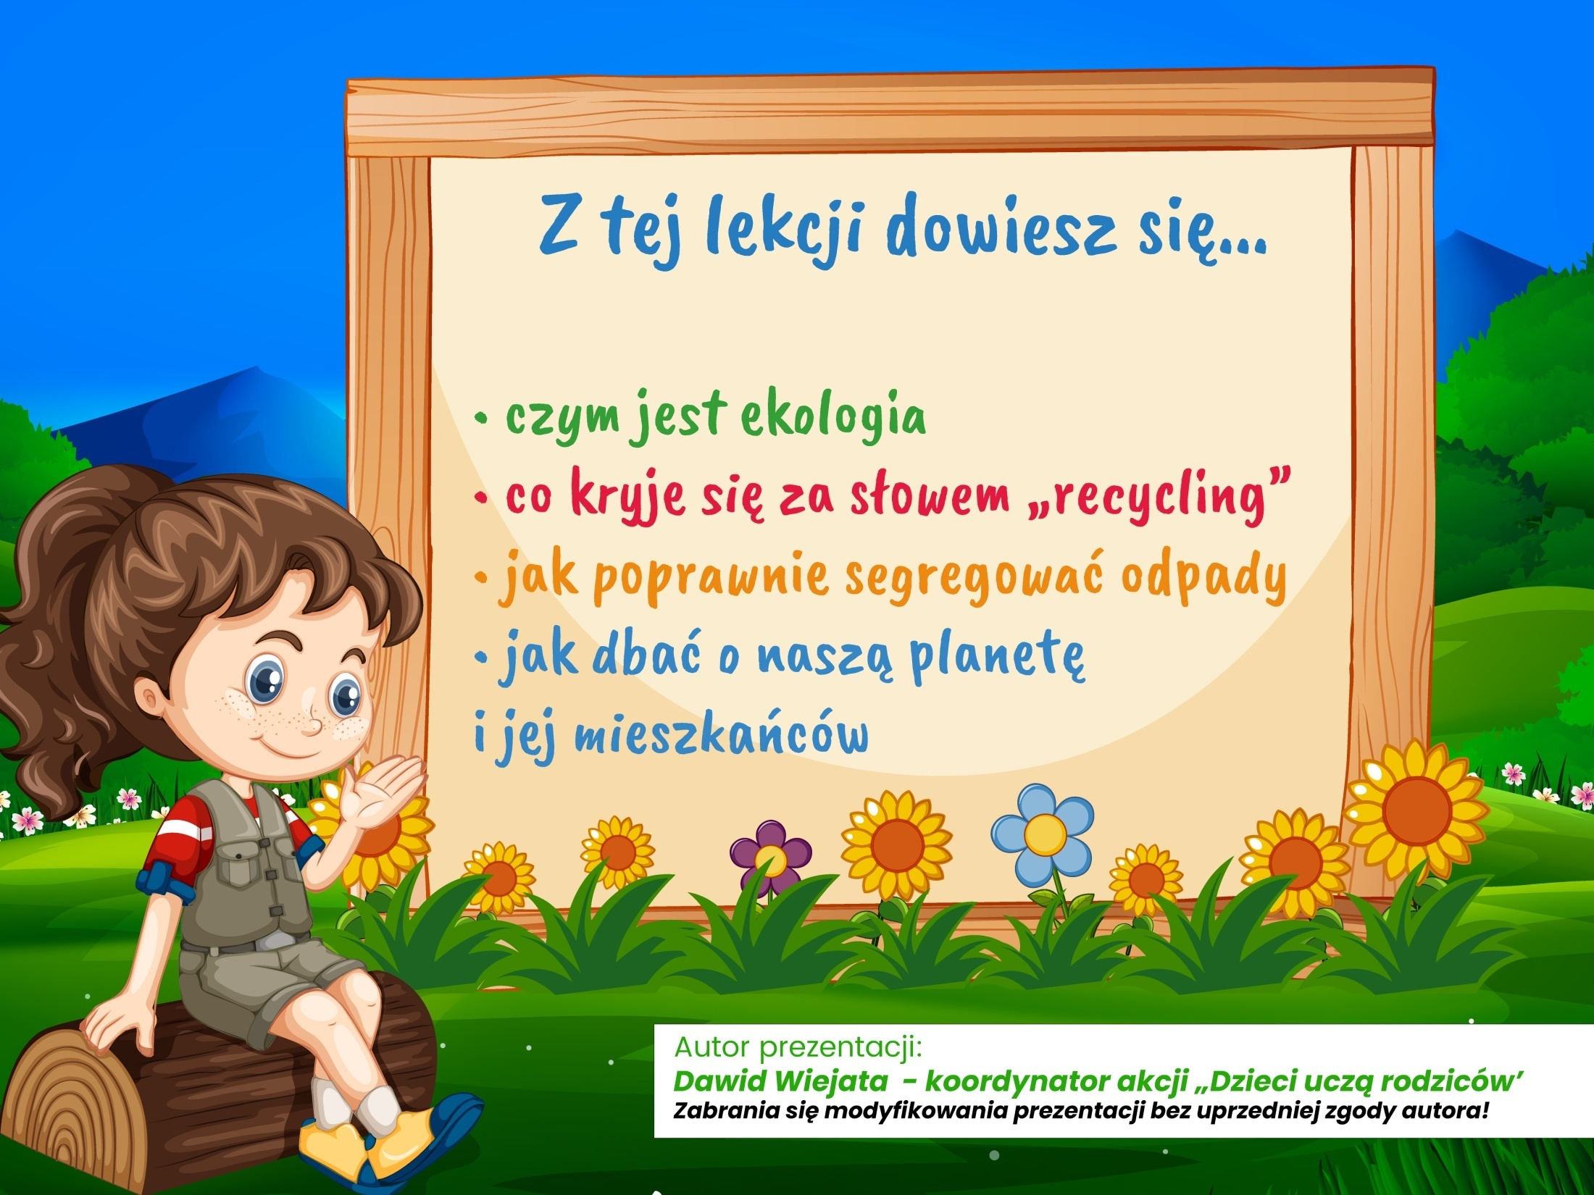

Slide 7
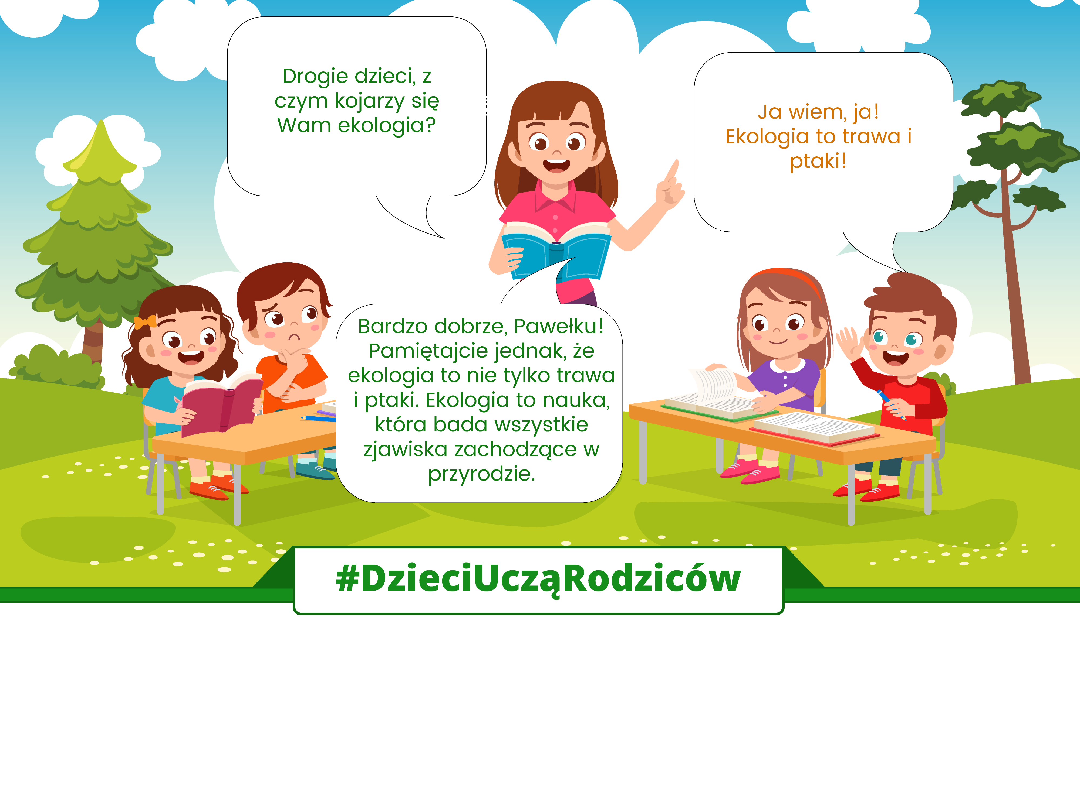
Czym jest ekologia?

Slide 8
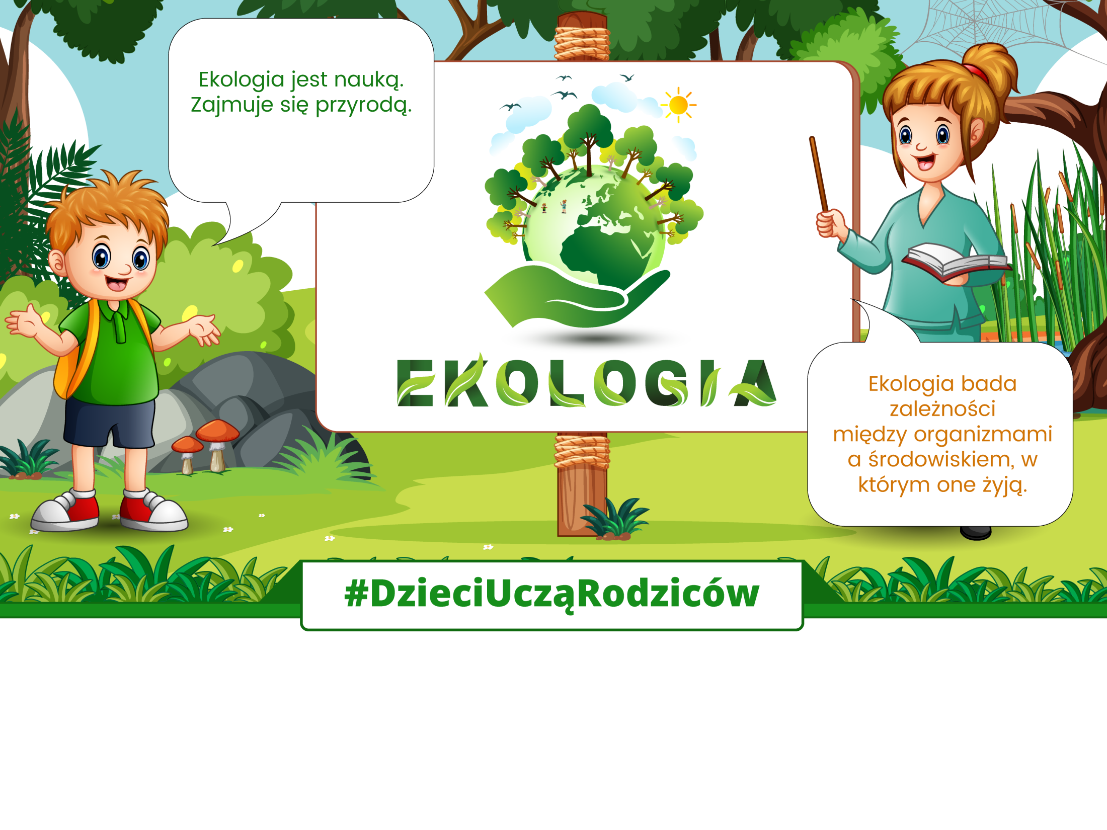
Czym jest ekologia?

Slide 9
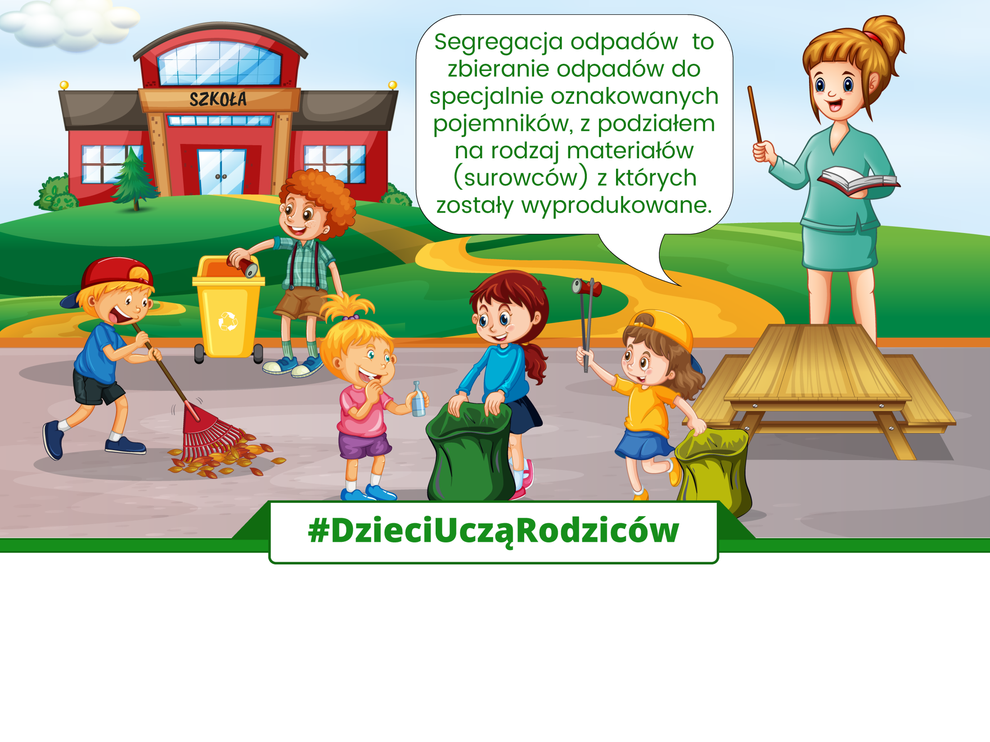
Segregacja odpadów

Slide 10
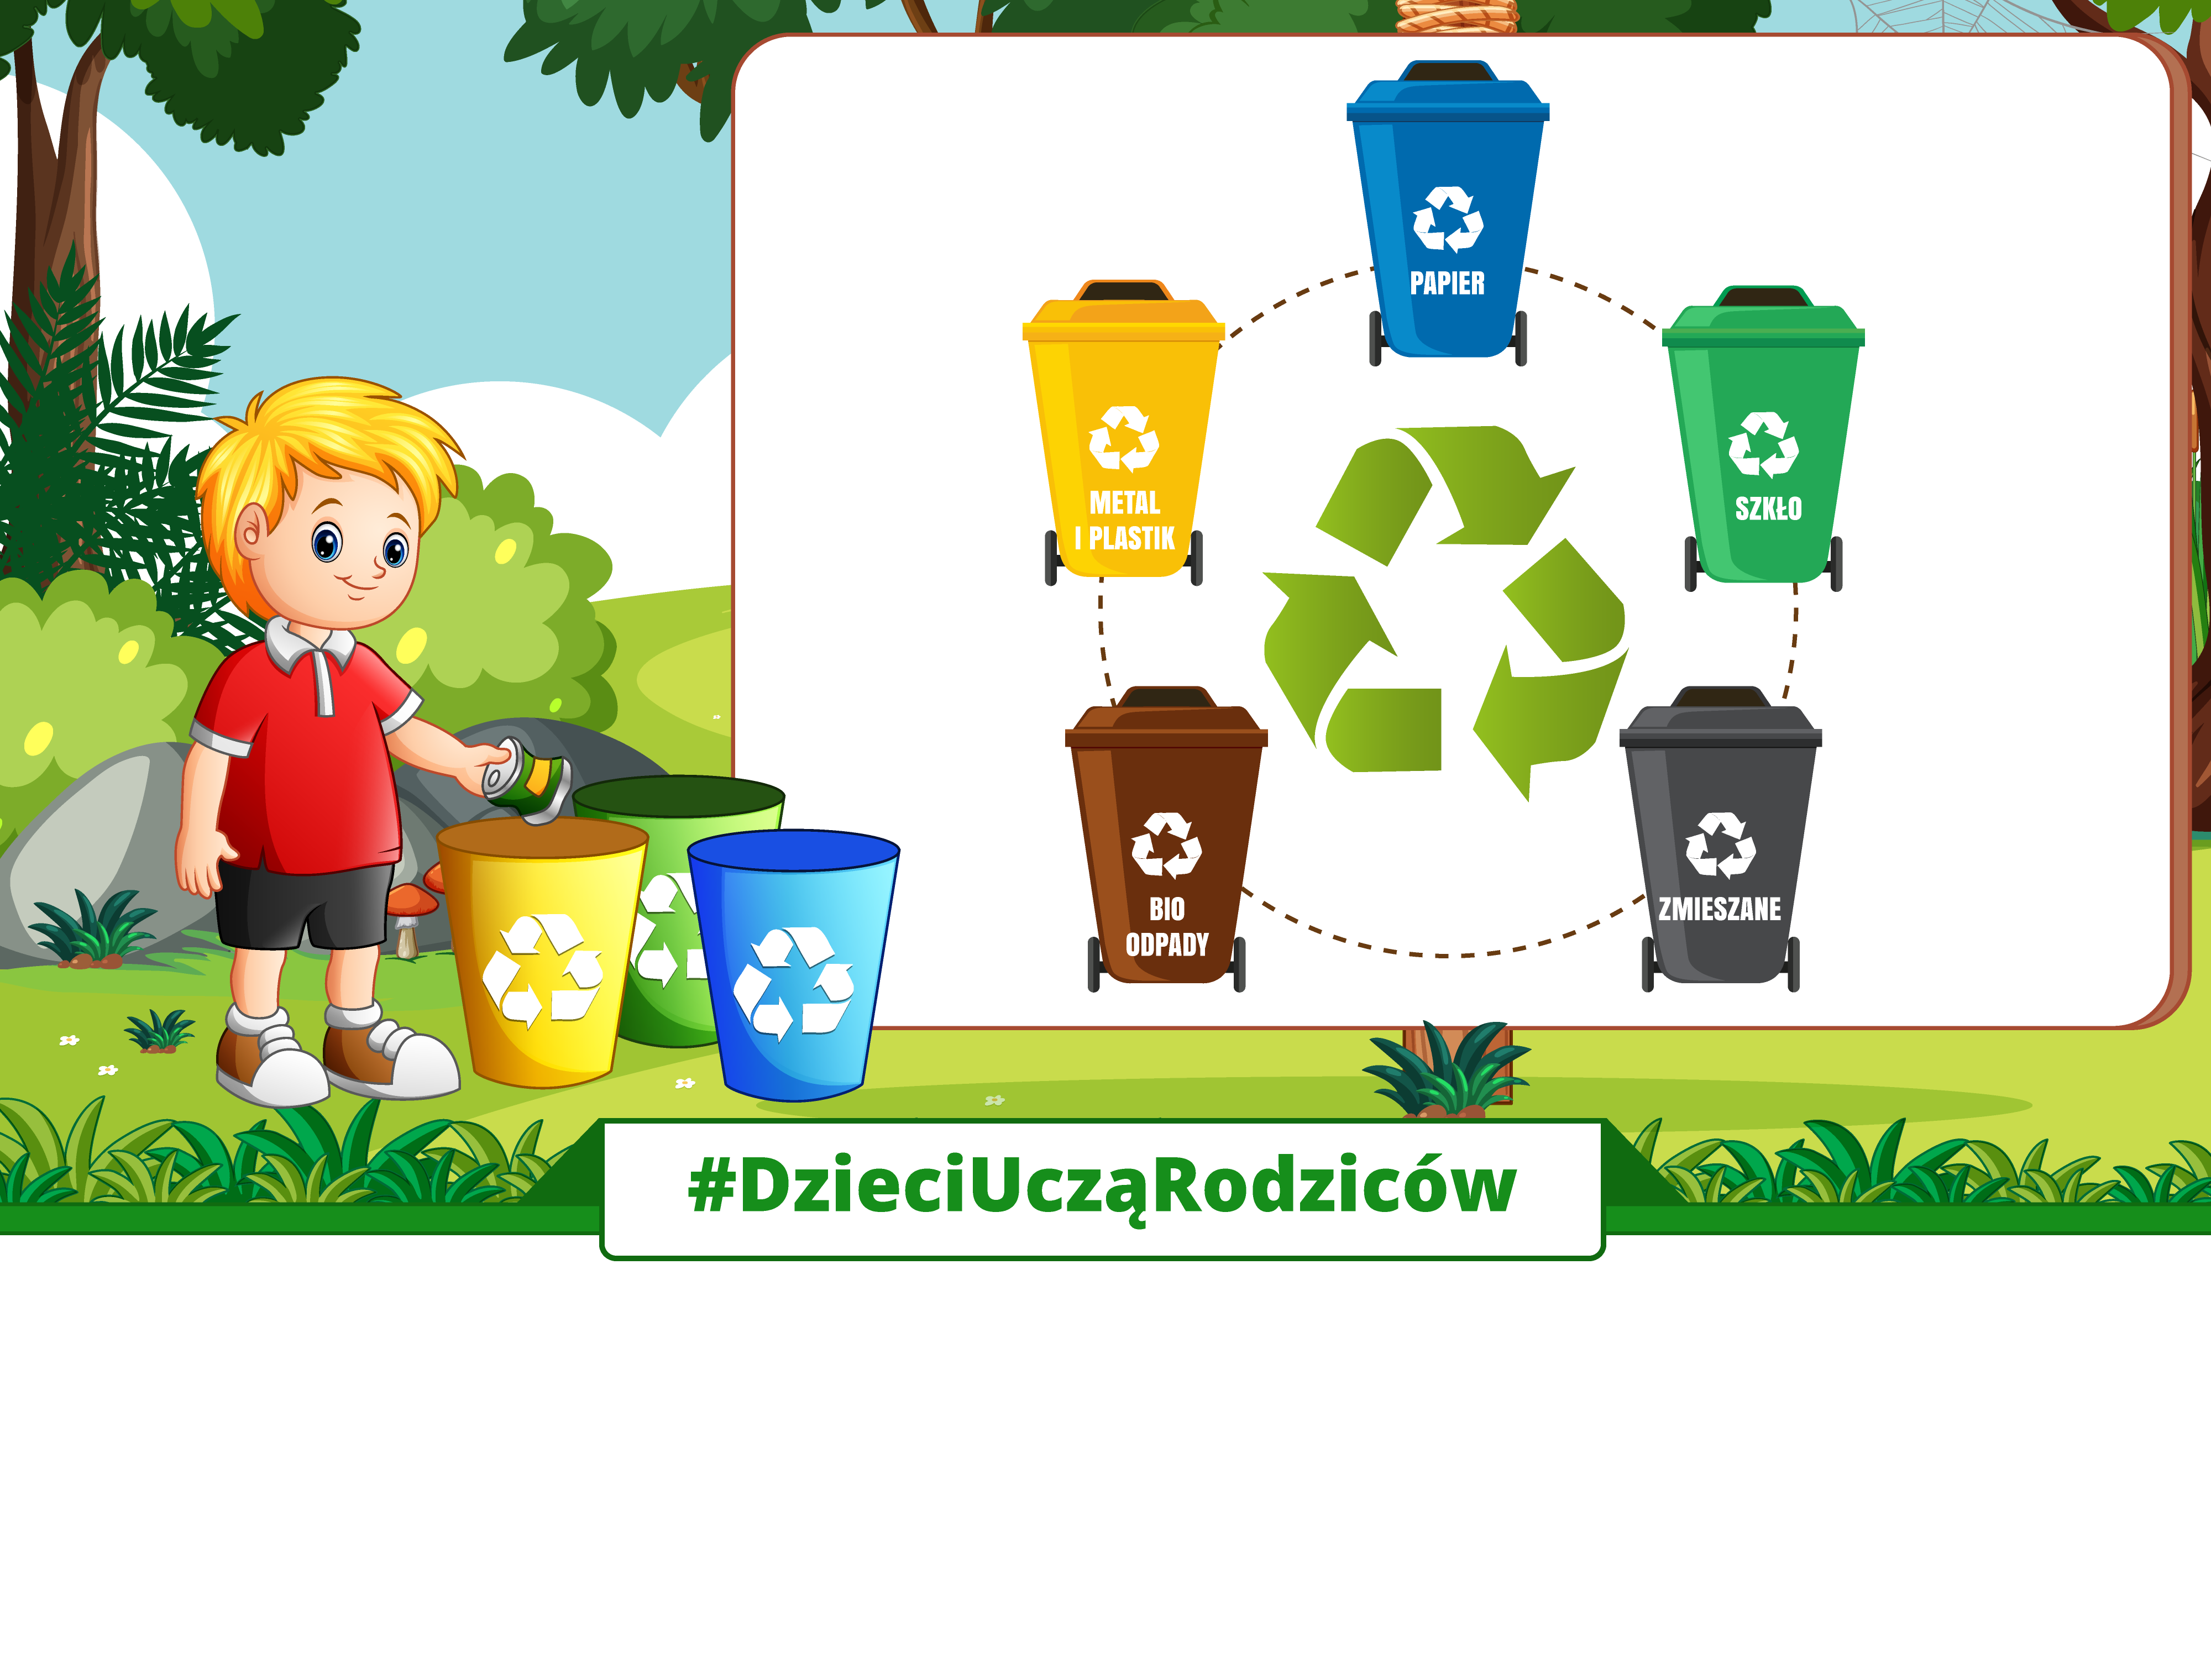
Typy koszów na śmieci

Slide 11
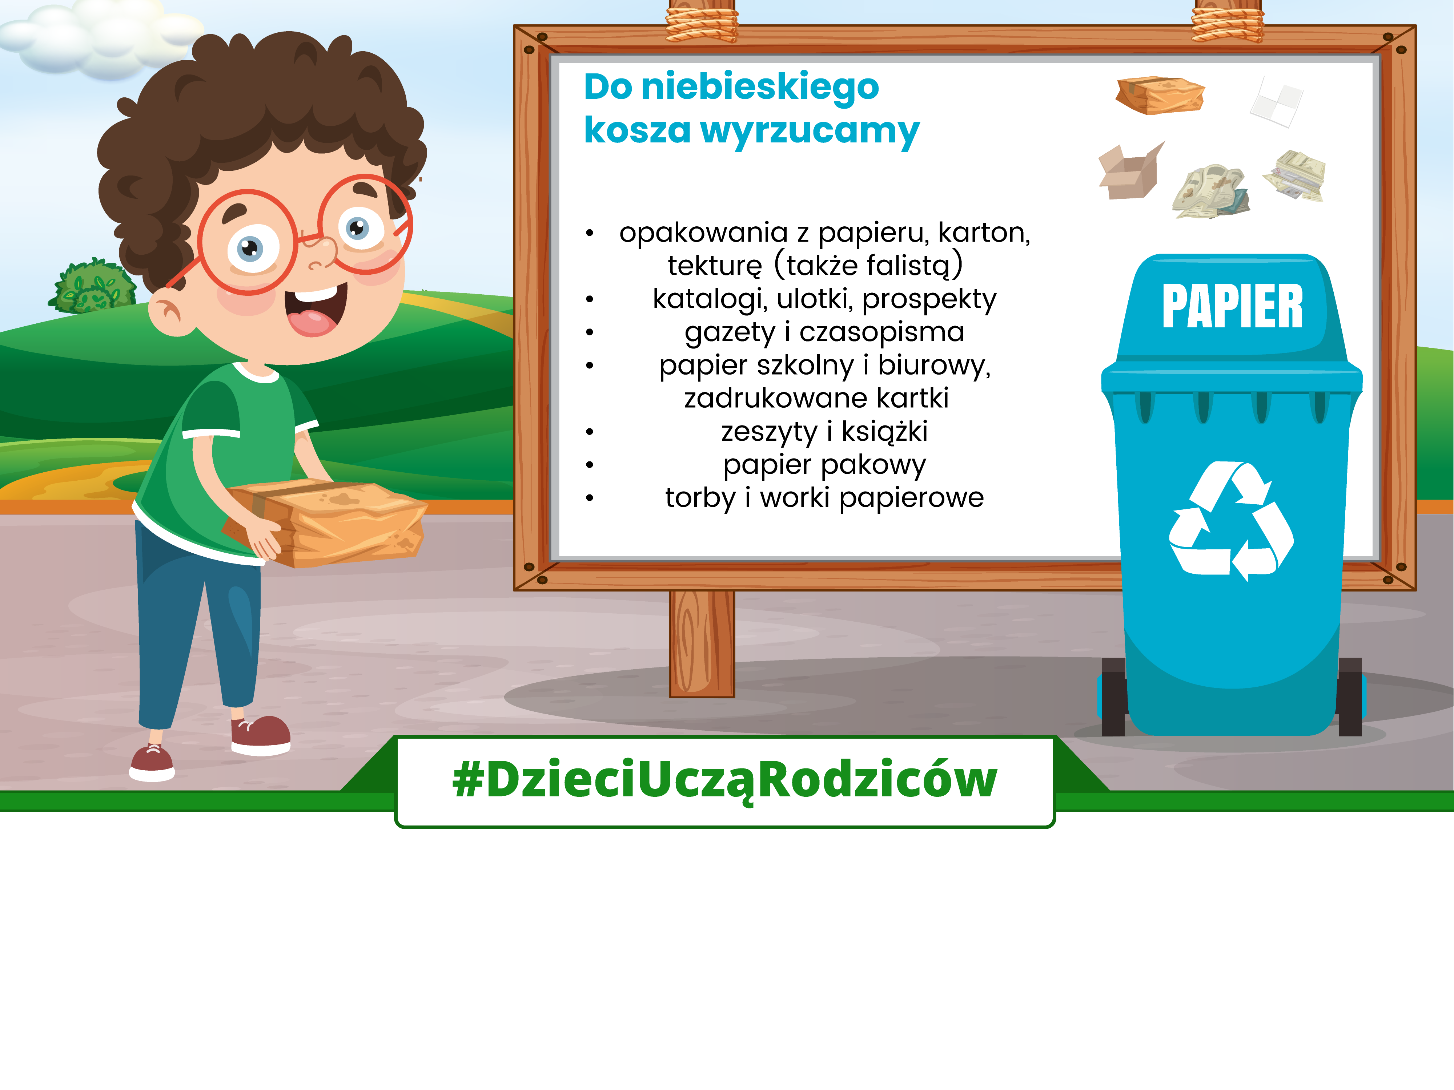
Kosz niebieski

Slide 12
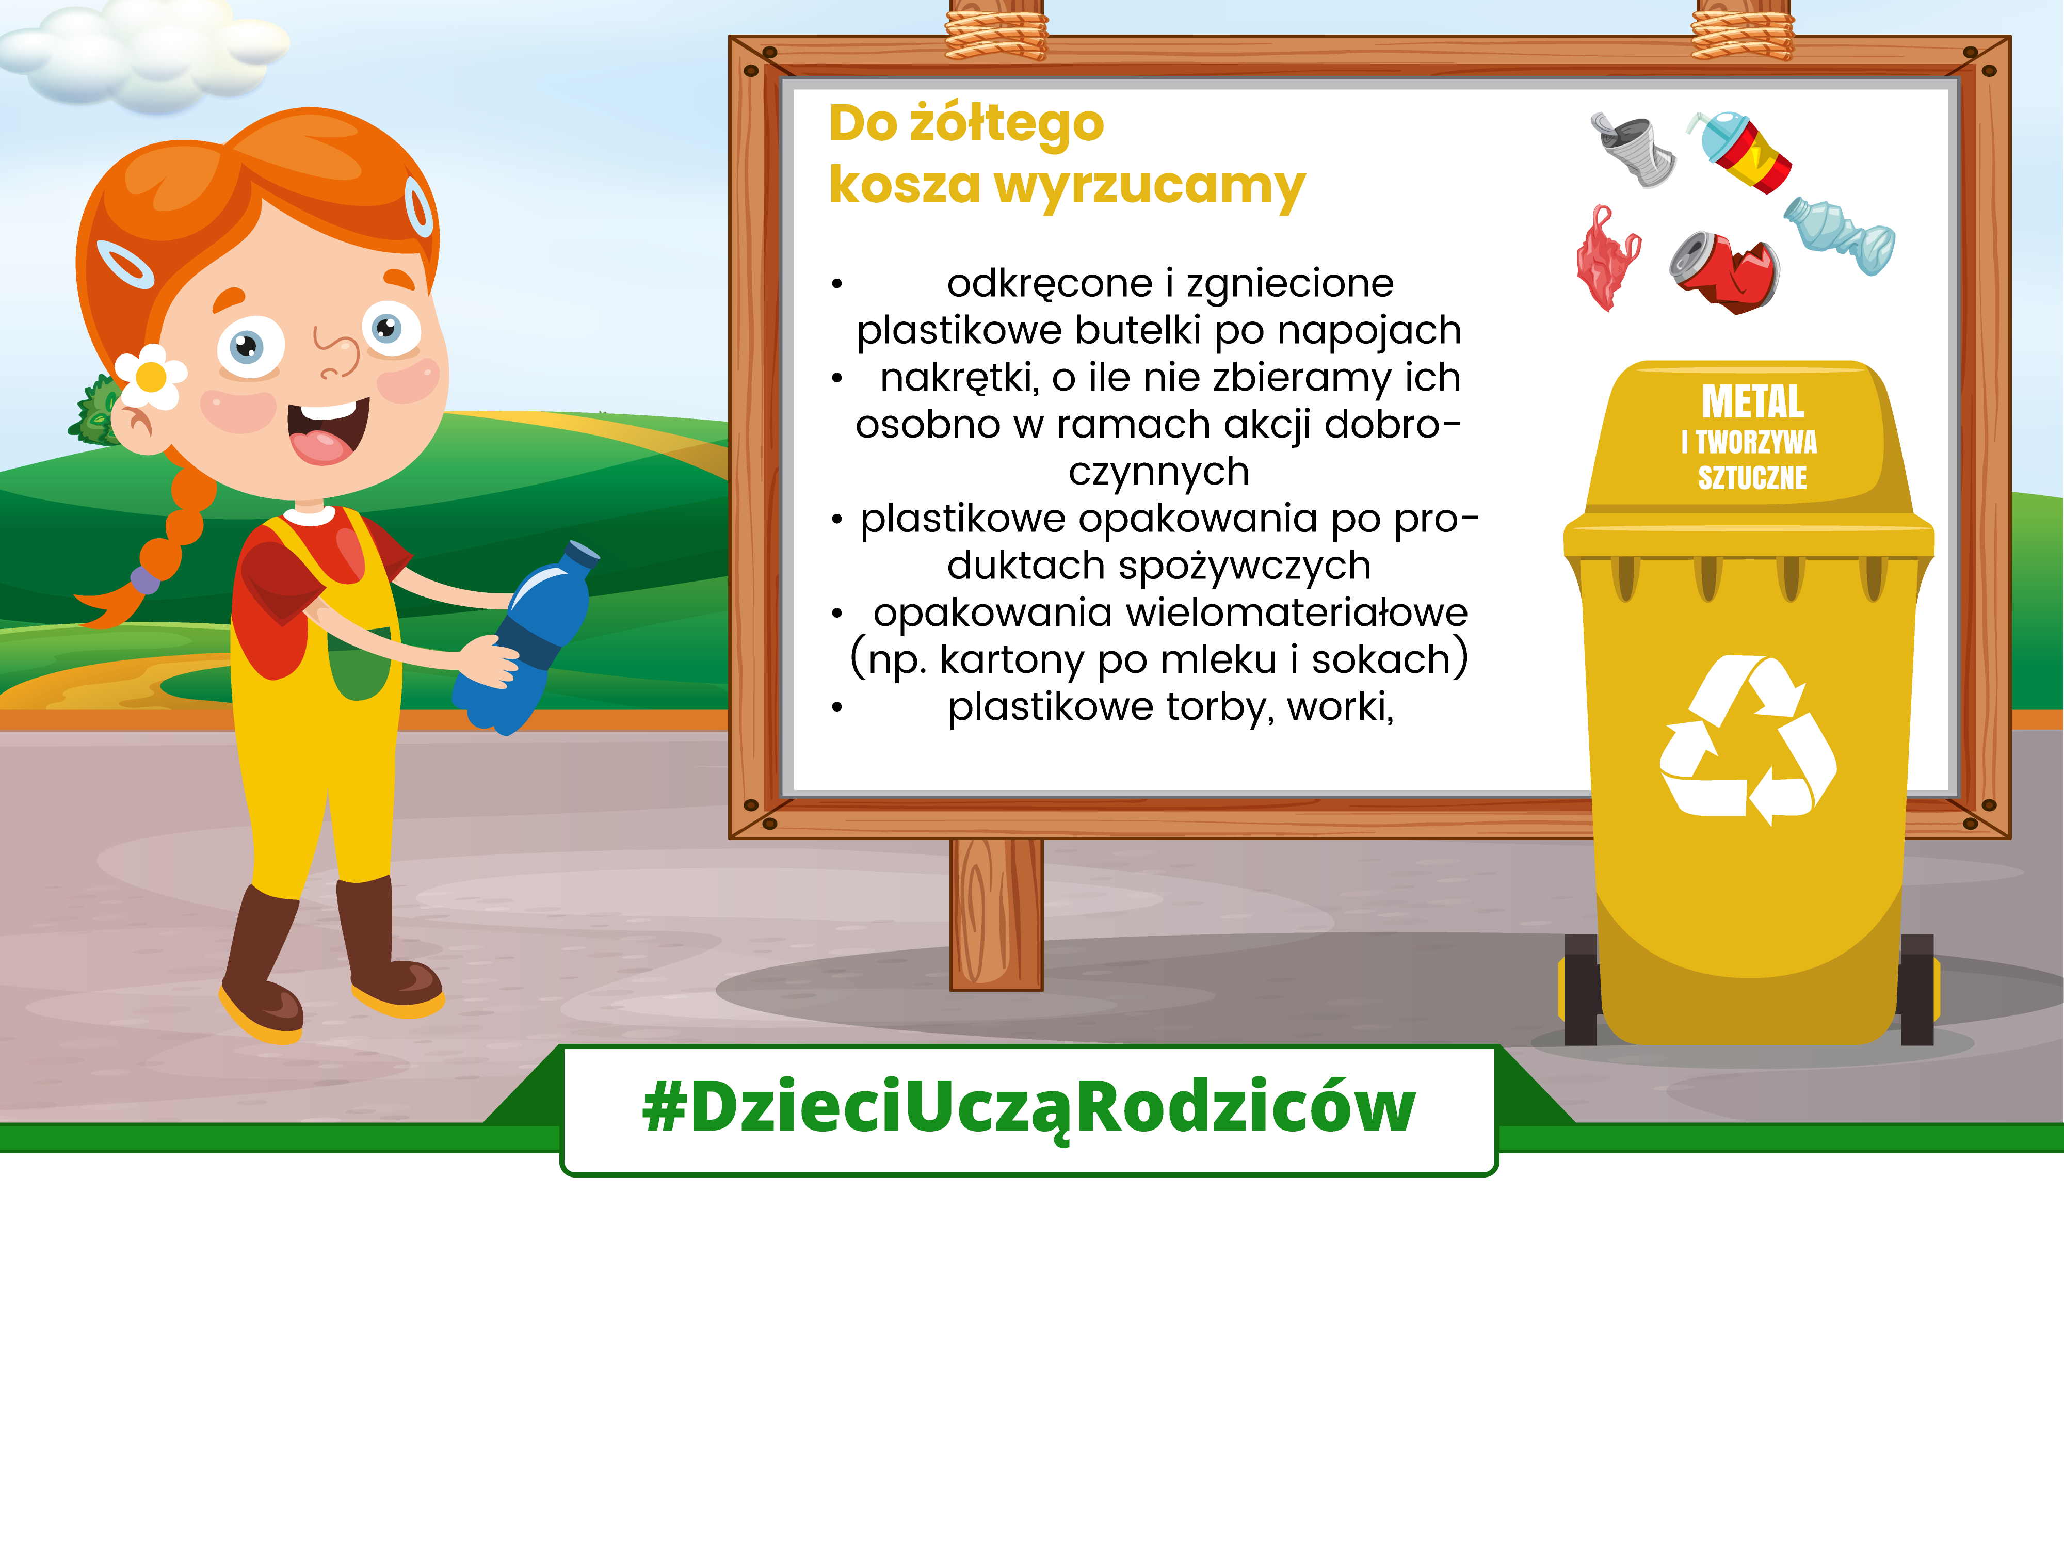
Kosz żółty

Slide 13
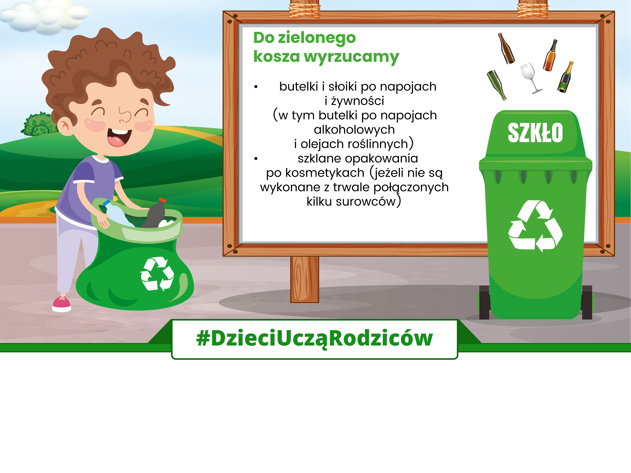
Kosz zielony

Slide 14
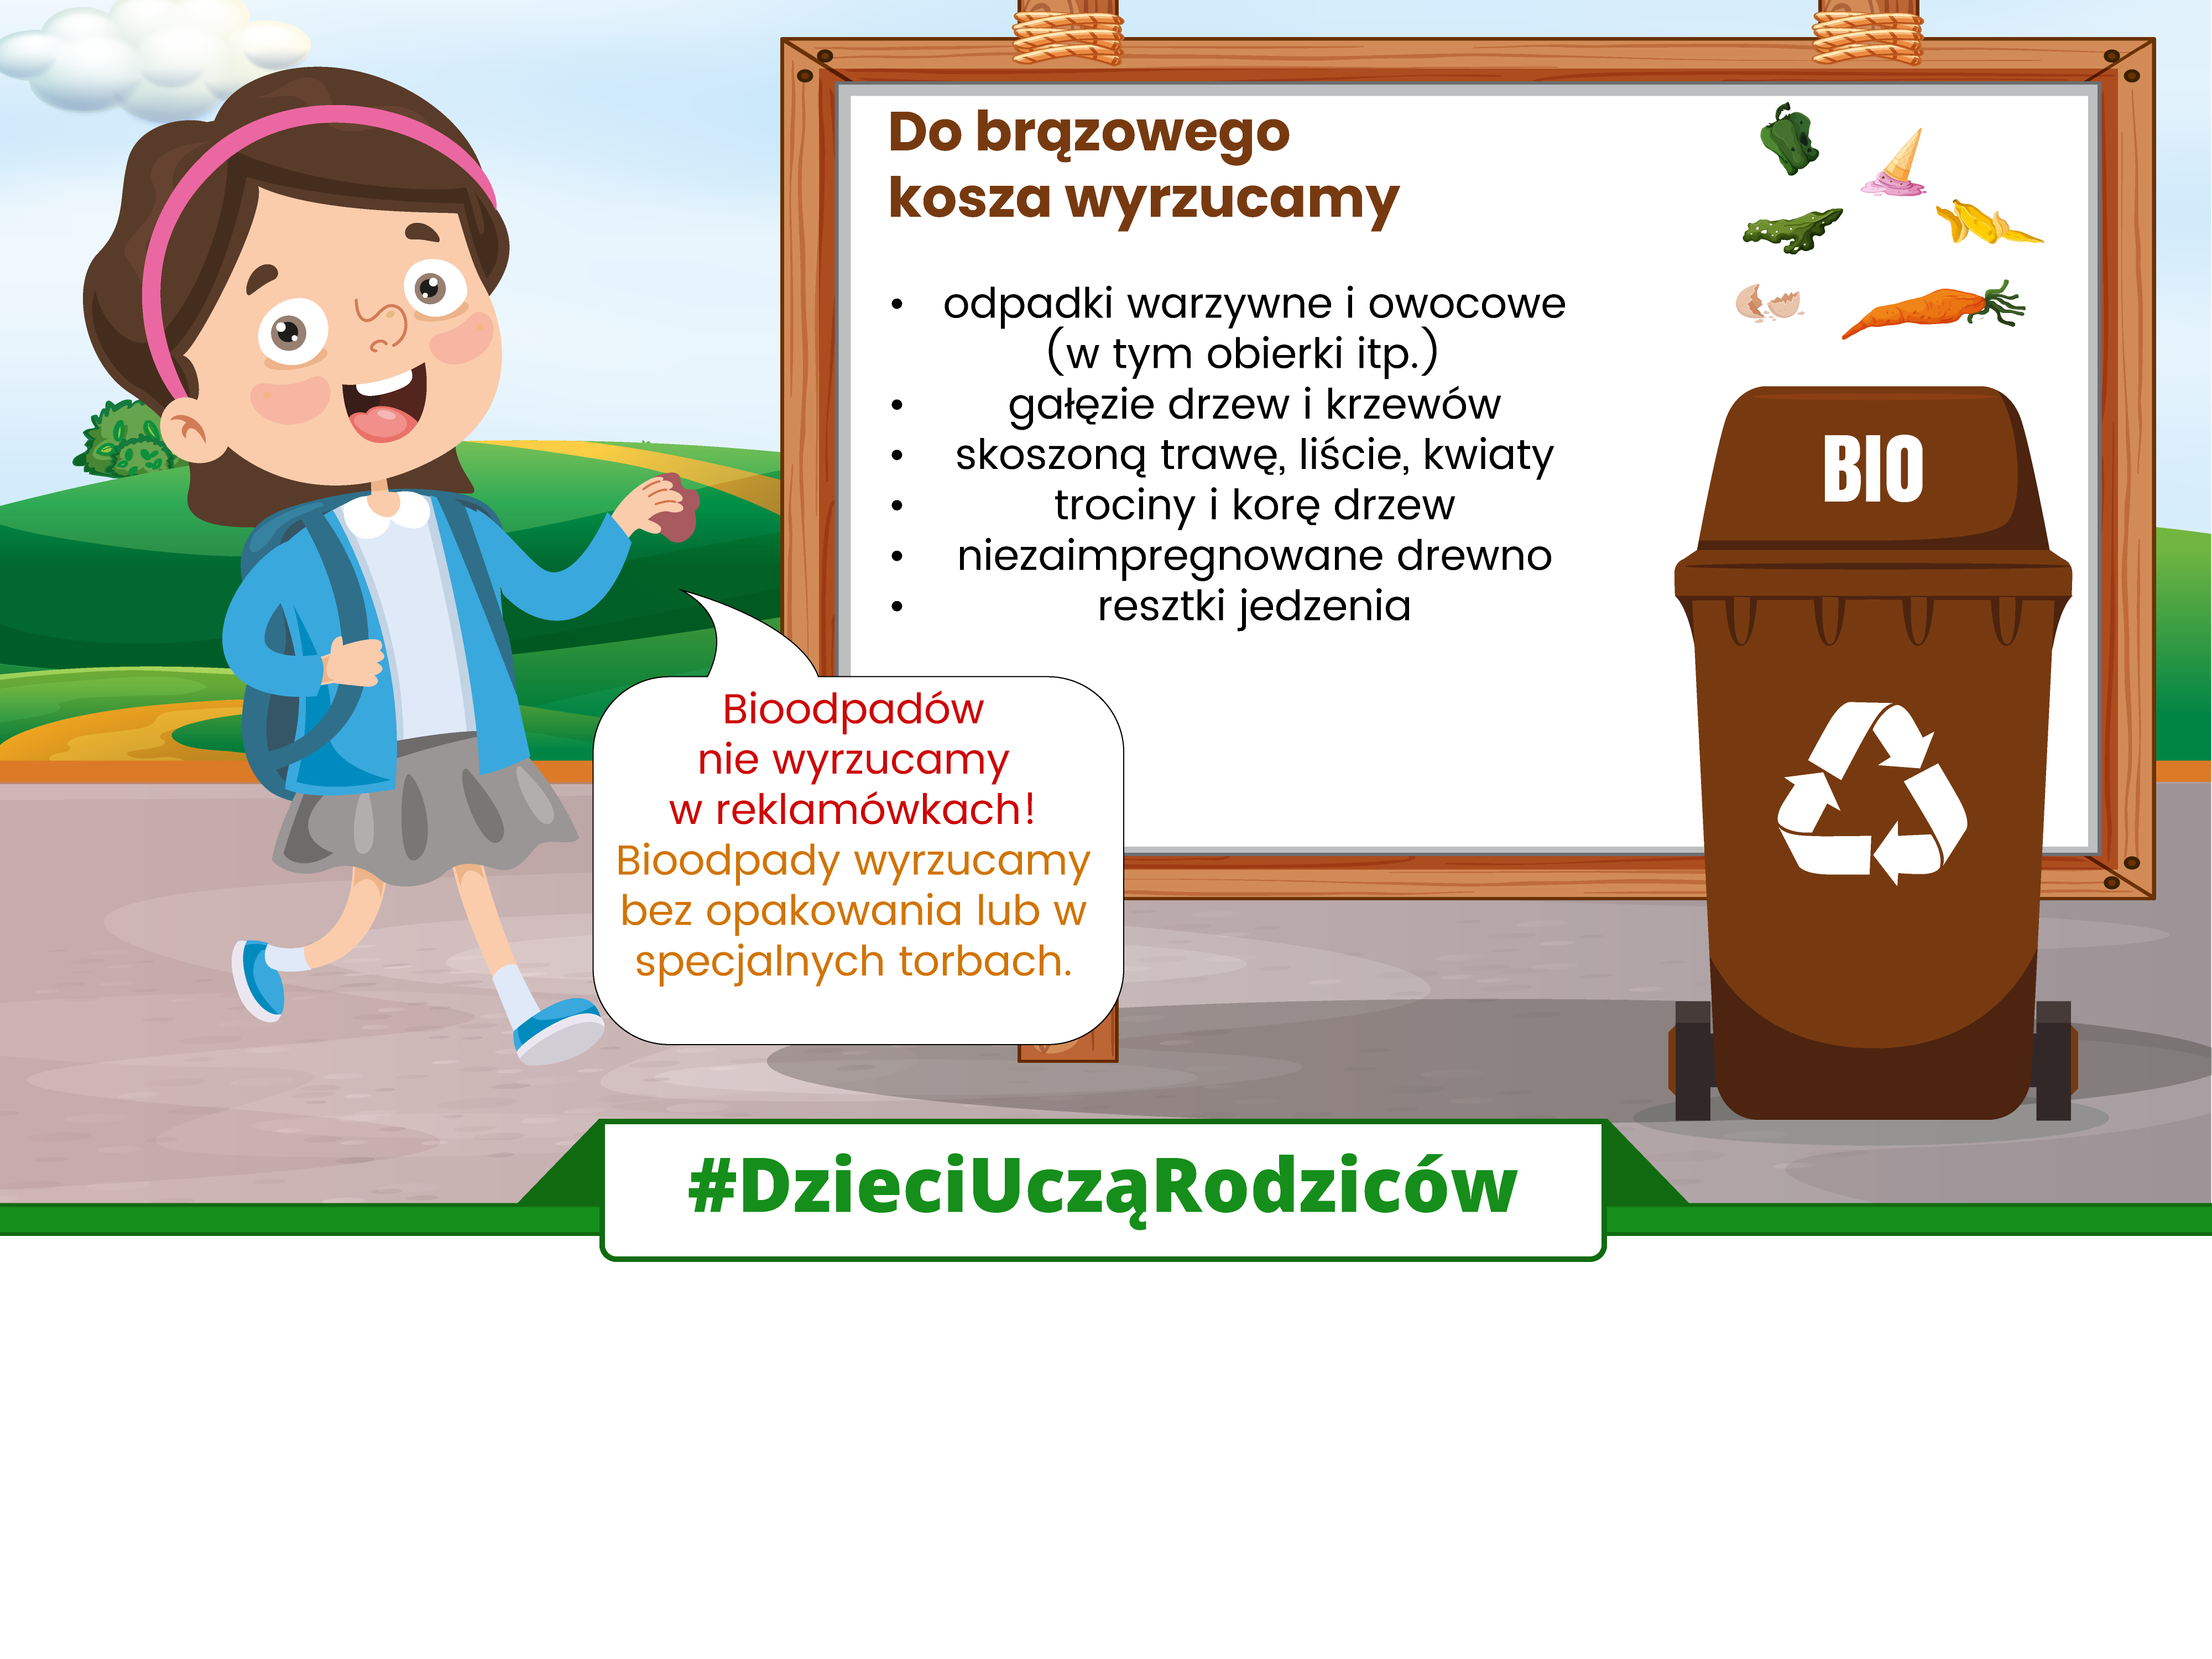
Kosz brązowy

Slide 15
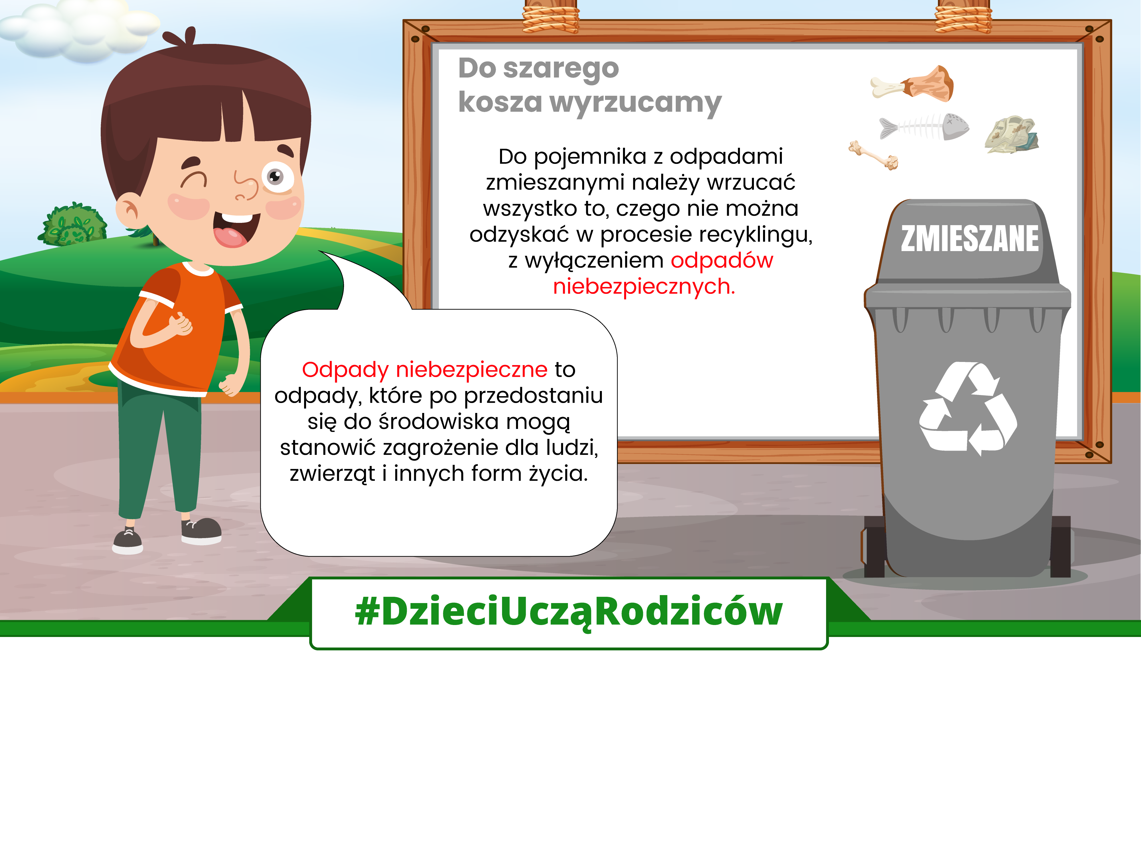
Kosz szary

Slide 16
Elektrośmieci

Slide 17
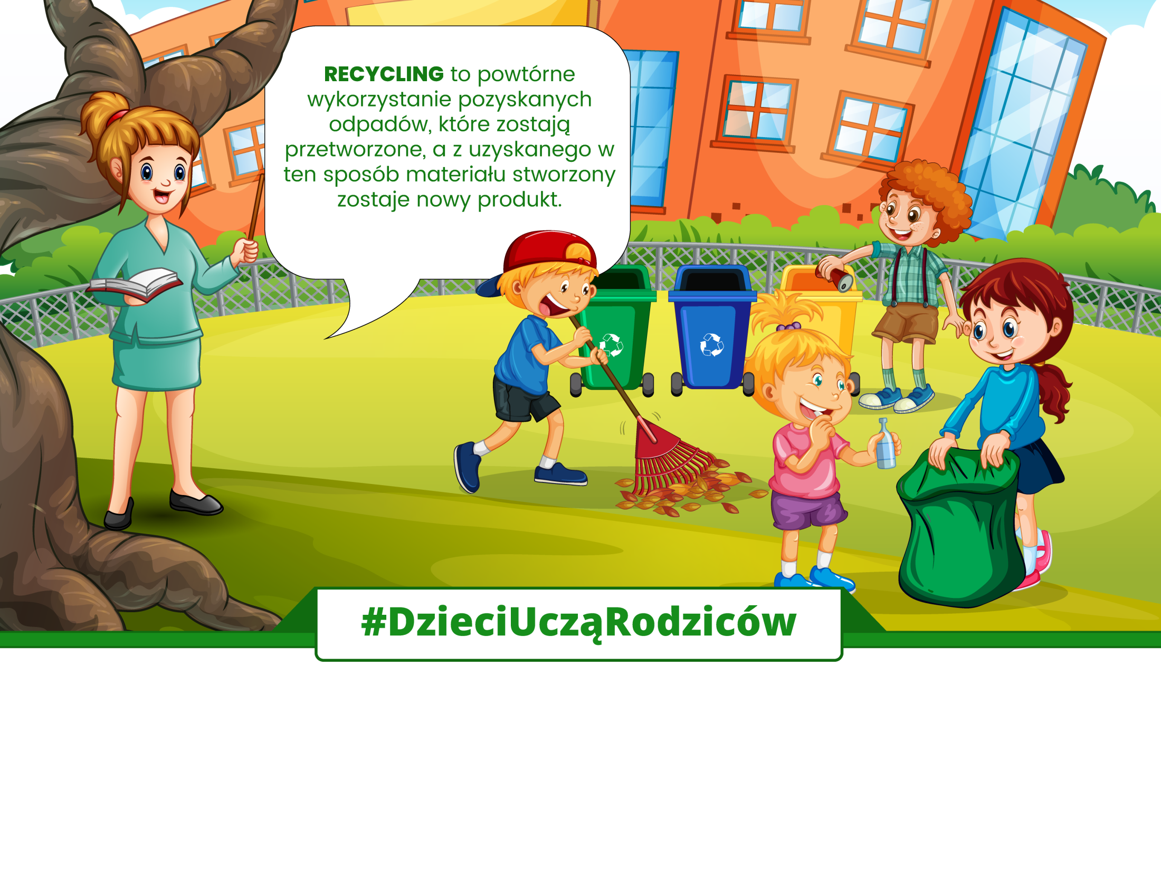
Czym jest „recycling”?

Slide 18


Slide 19

Jak dbać o środowisko?

Slide 20

Jak dbać o środowisko?

Slide 21
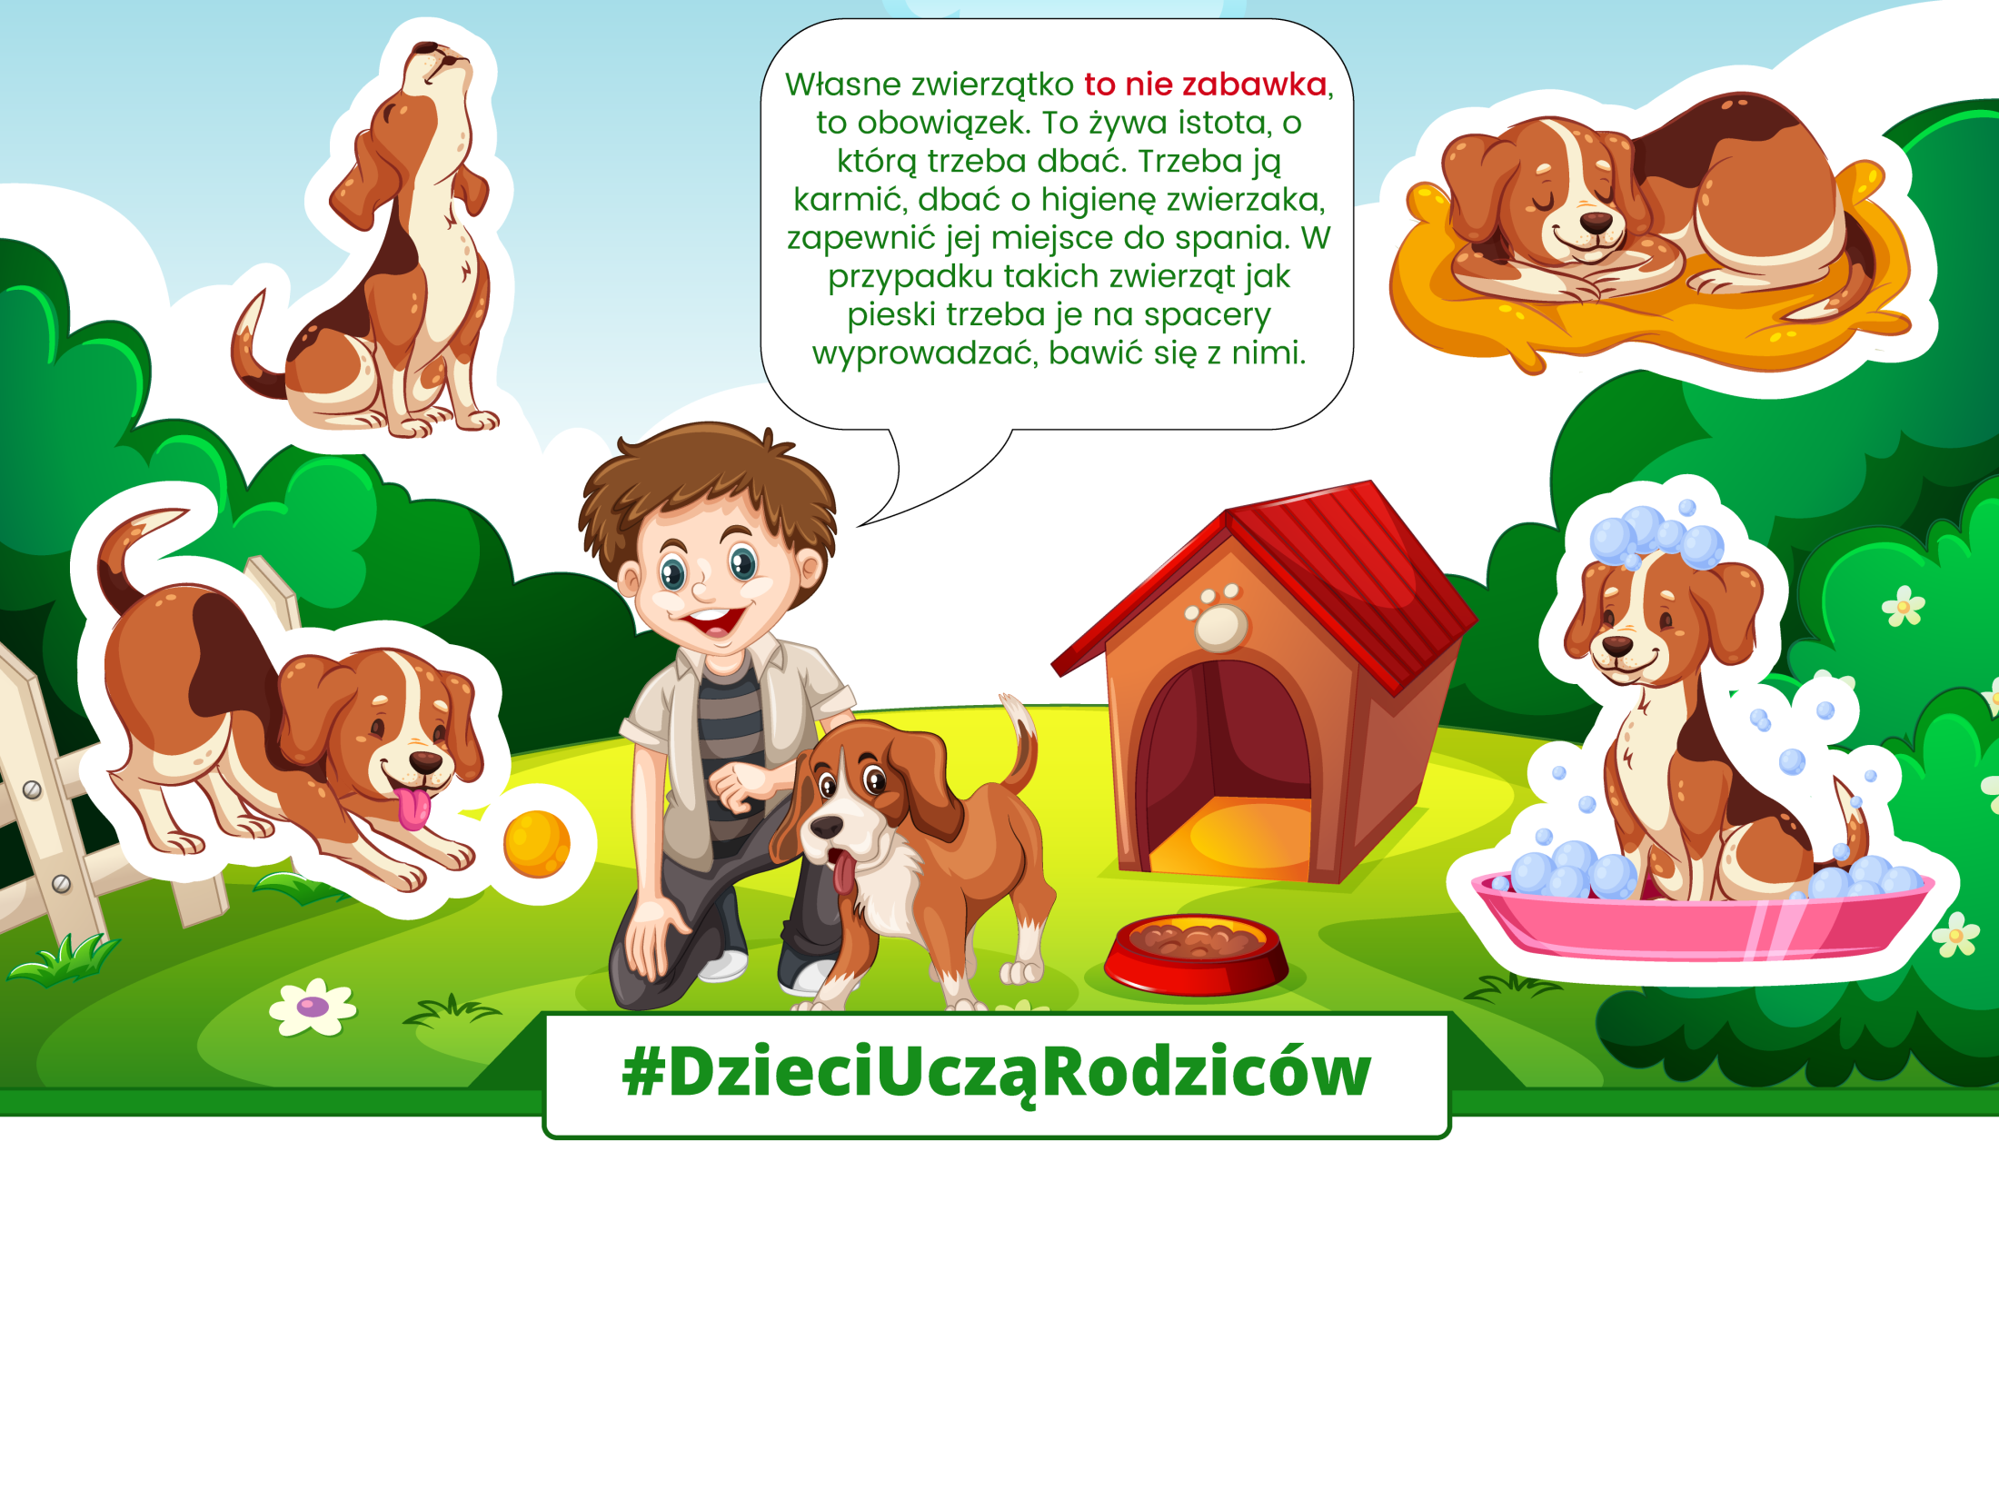
Własne zwierzątko – OBOWIĄZEK, nie zabawka!

Slide 22
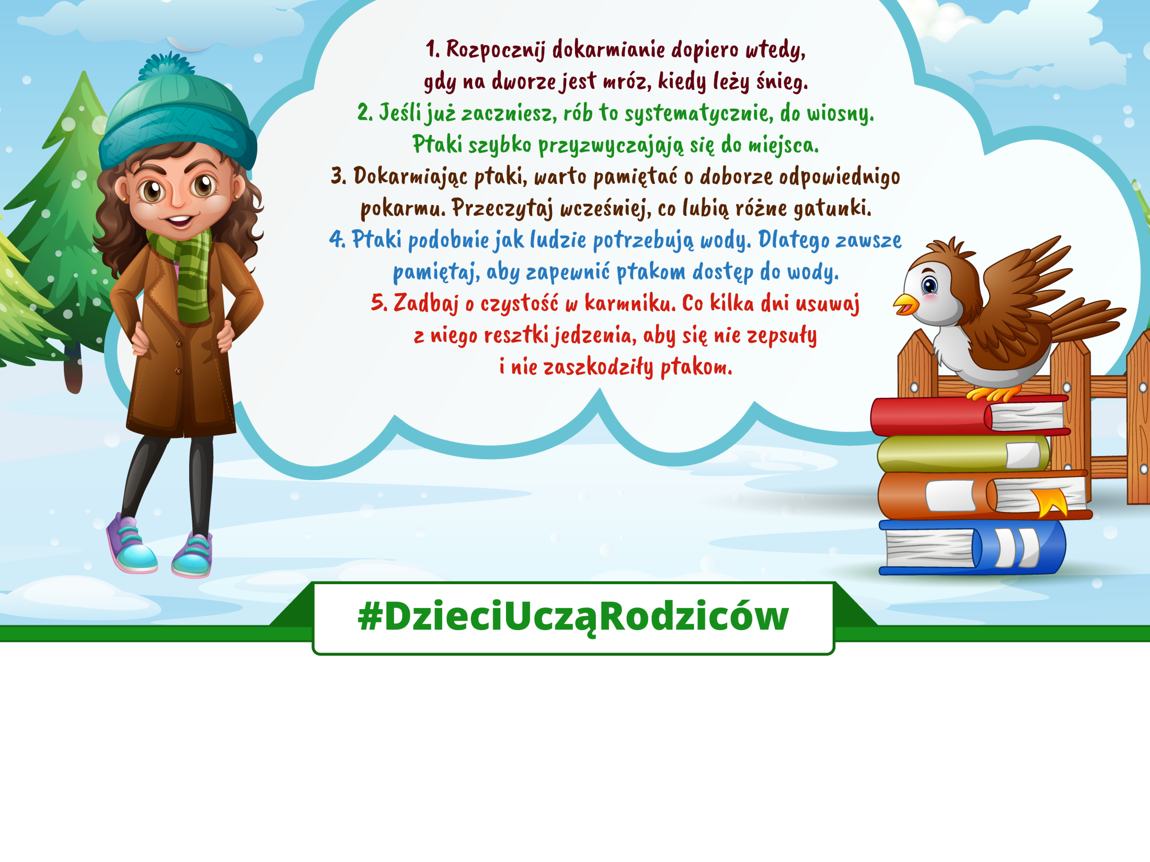
Zasady dokarmiania ptaków w karmniku

Slide 23
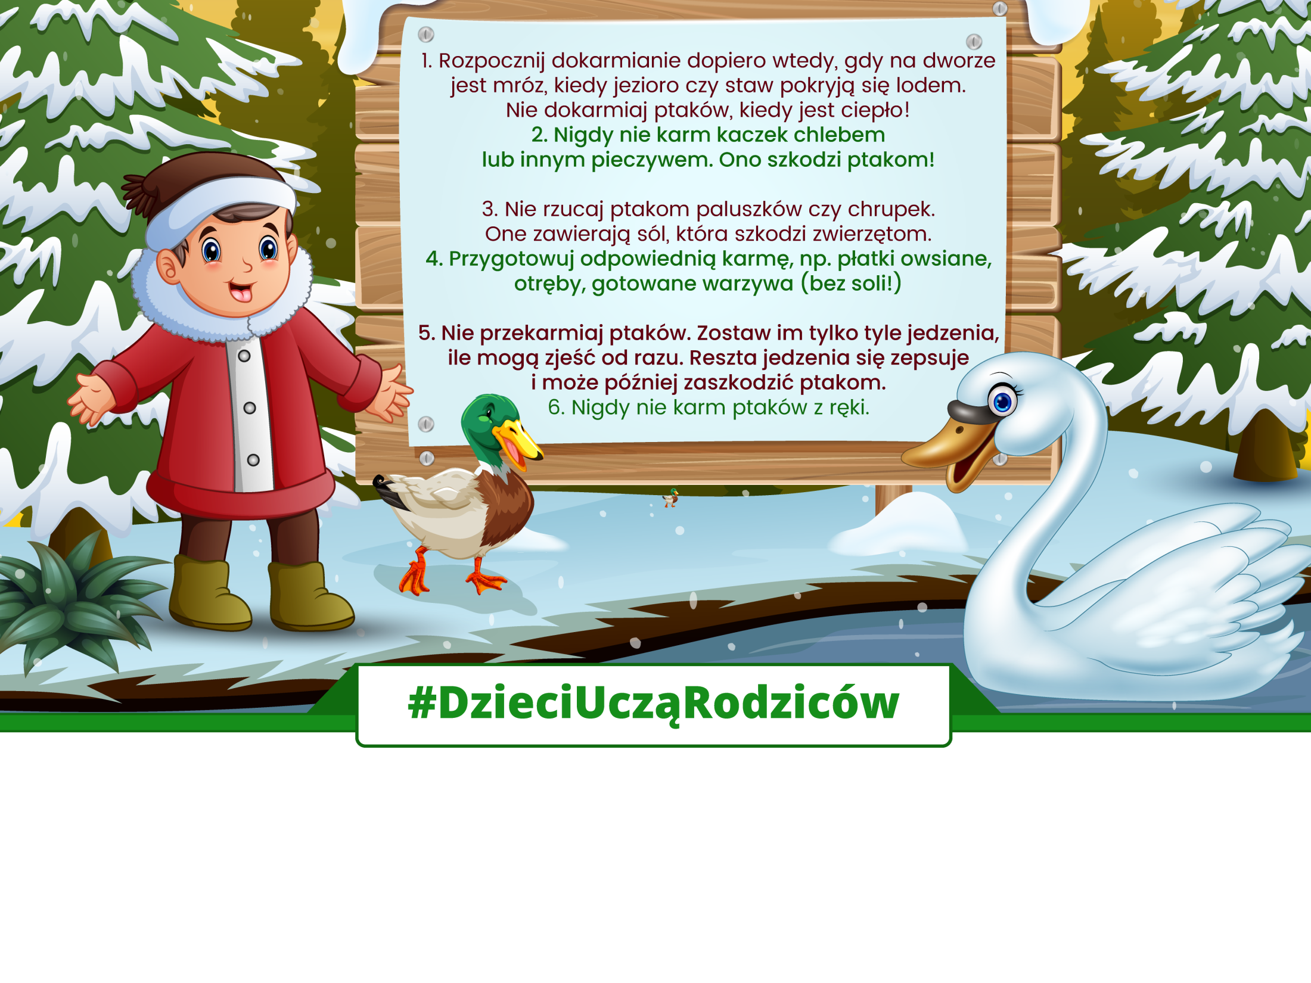
Dokarmianie kaczek i łabędzi

Slide 24
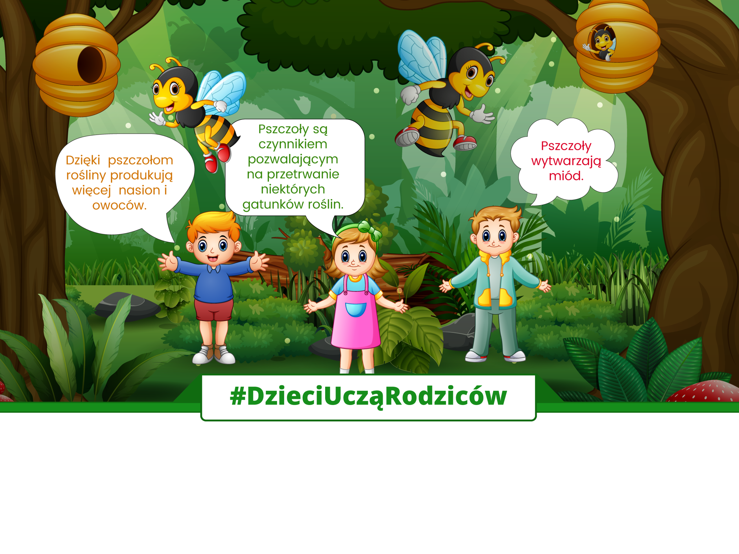
Znaczenie pszczół dla środowiska i człowieka

Slide 25
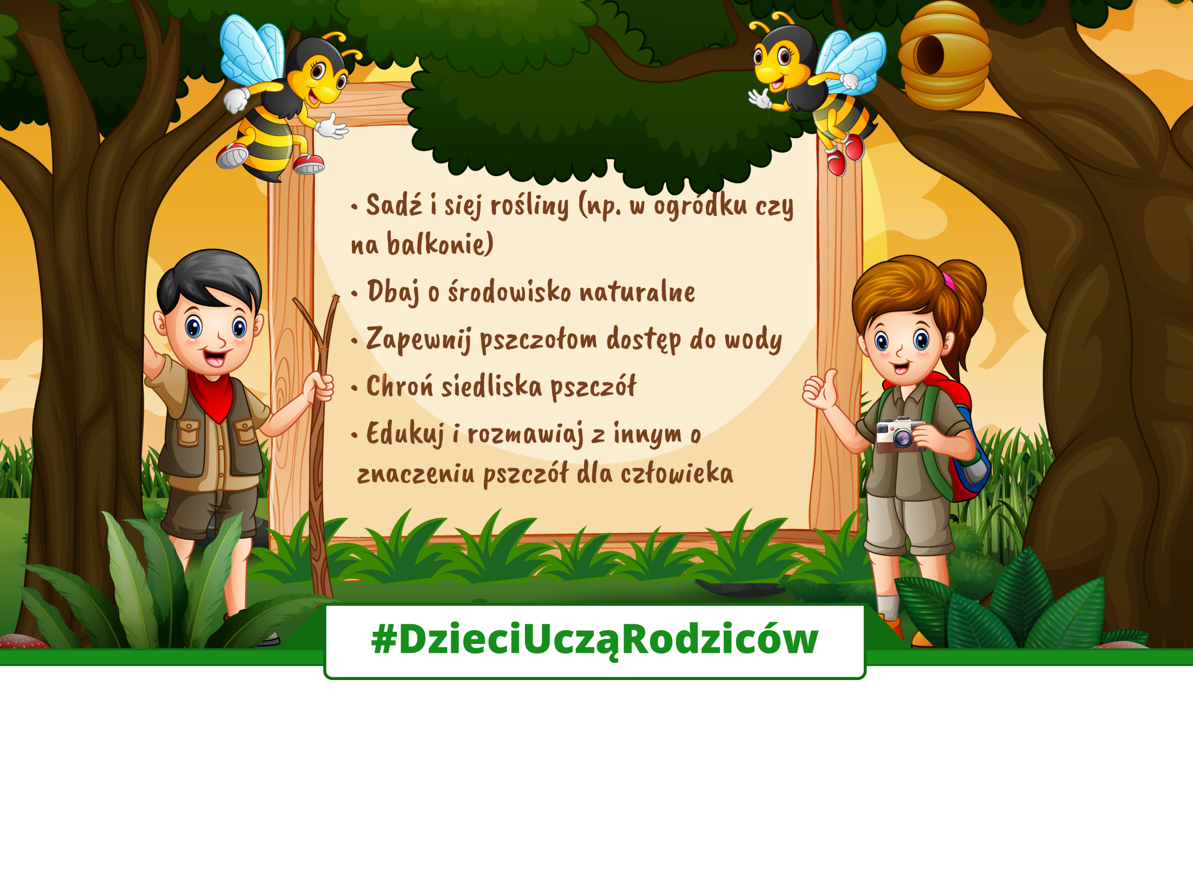
Jak chronić pszczoły?

Slide 26
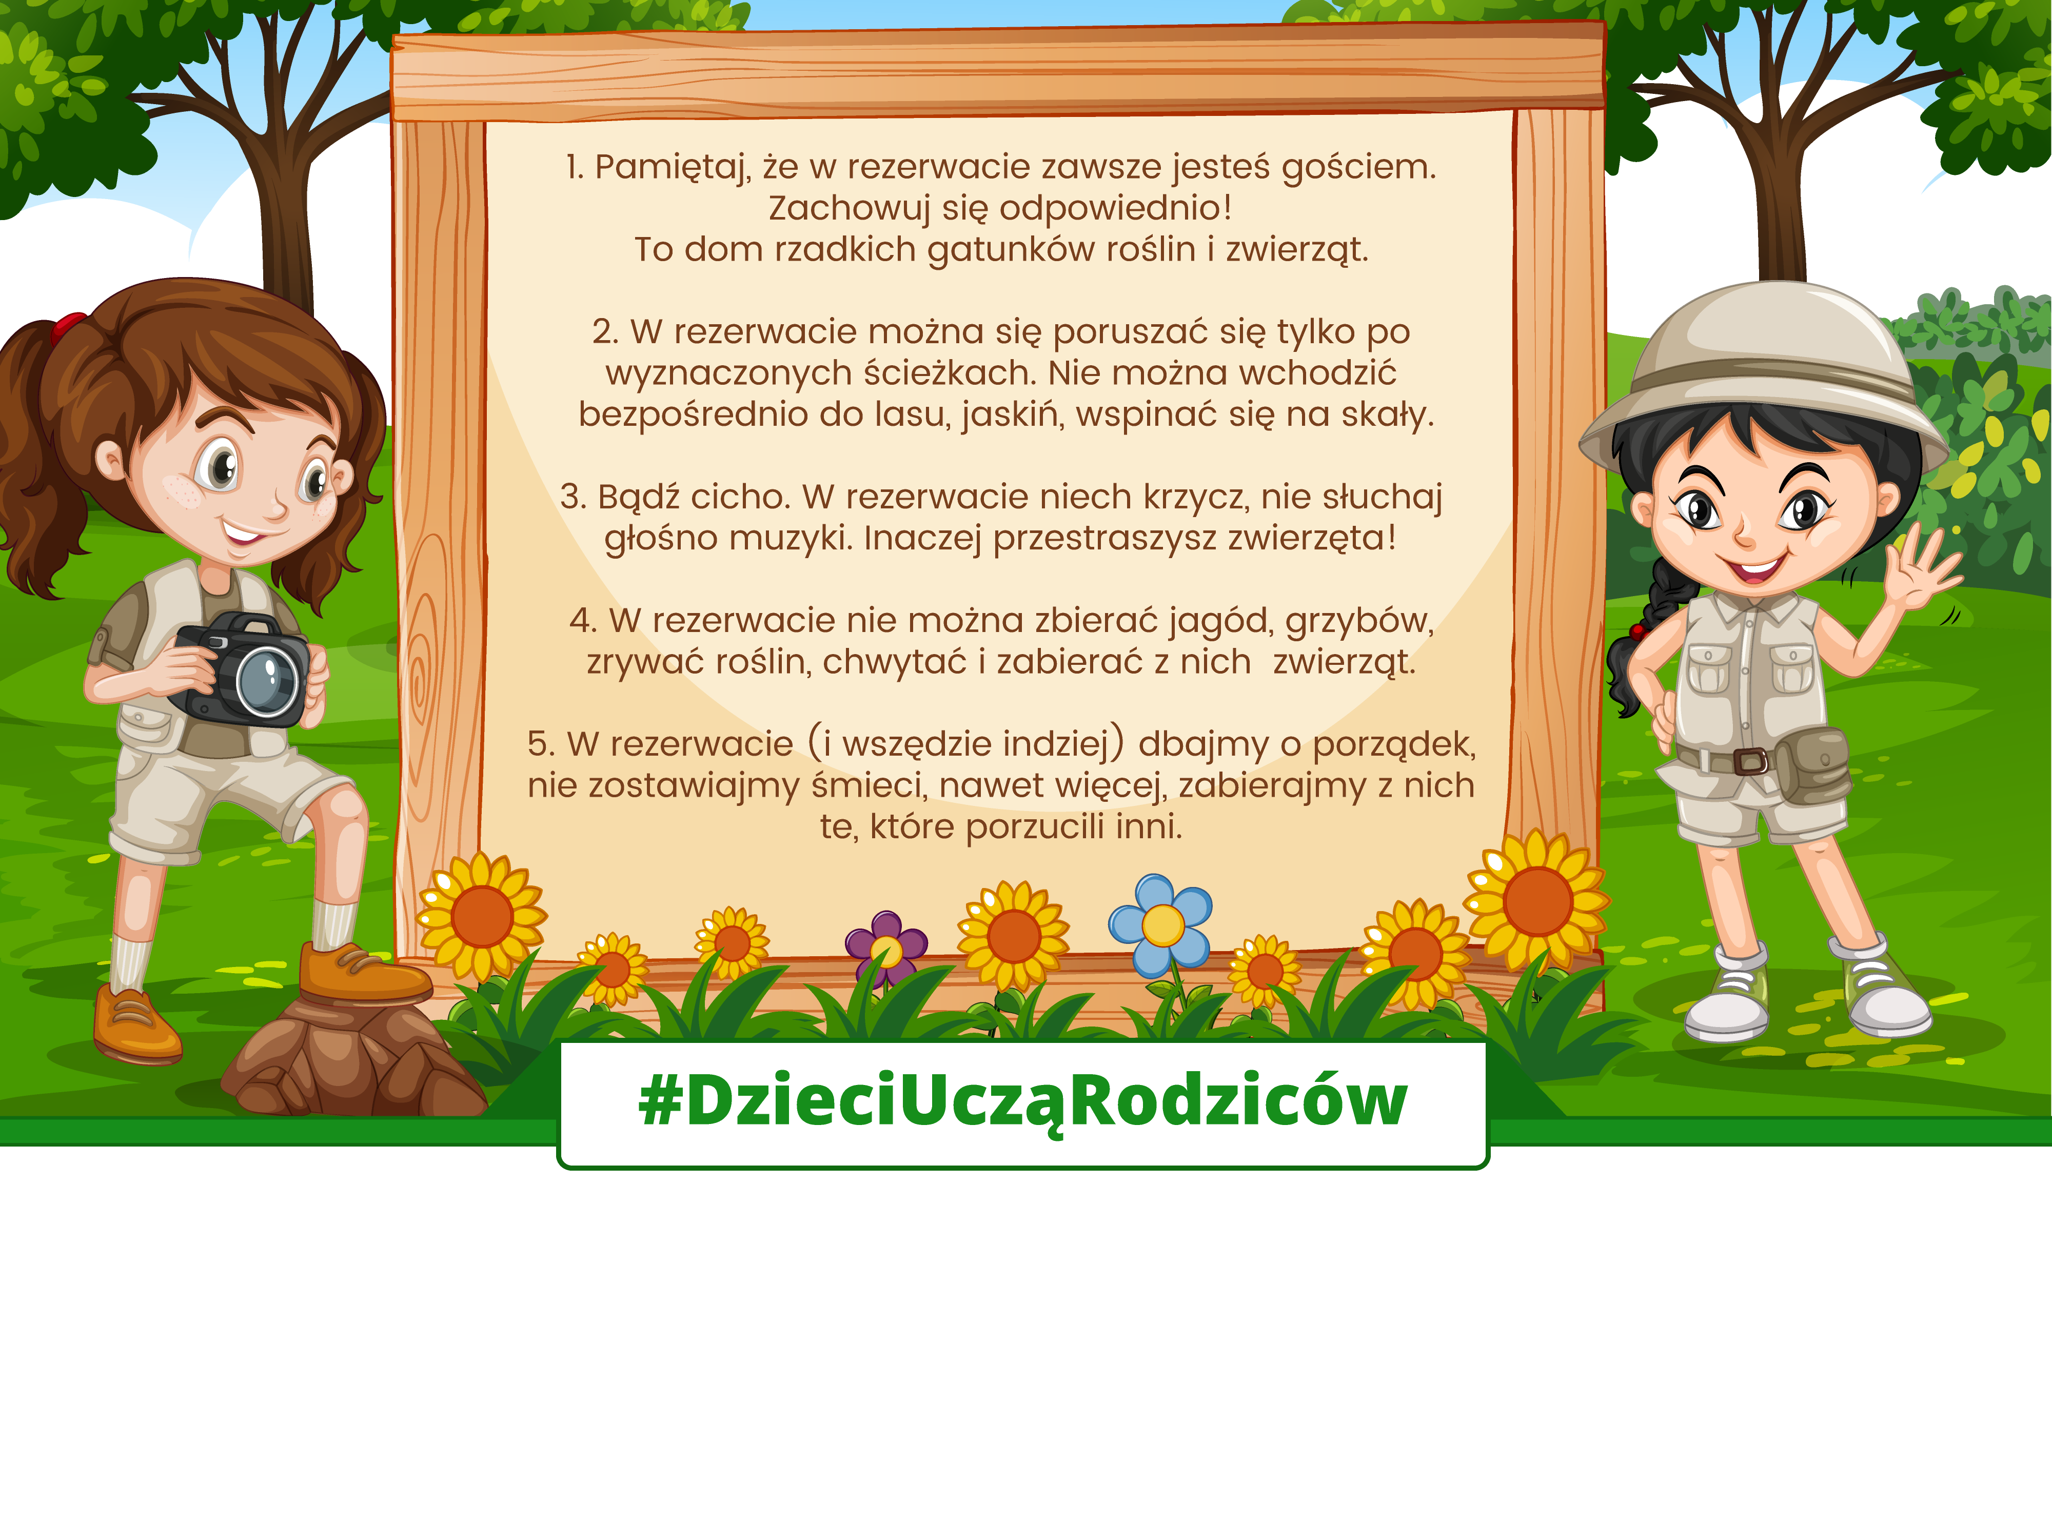
Zasady korzystania z rezerwatów przyrody

Slide 27


Slide 28
